Slide 1
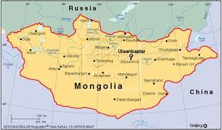
Монголія

Slide 2
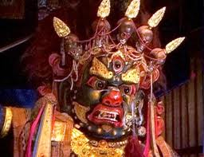
Культура Монголії складалася під впливом кочового способу життя монголів. Починаючи з XIII століття вона тісно взаімодействала з культурою Тибету, меншою мірою - Китаю. Її остаточному формуванню сприяє прийняття монголами тибетського буддизму. У XX столітті сильний вплив на культуру Монголії зробила російська, а за посередництвом її - європейська культура.

Slide 3
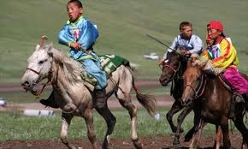
Монгольські діти
Монголи традиційно боялися бід і вірили в різні хороші і погані прикмети. Вони можуть бути спрямовані на деяких шаманів, які порушують такі табу, як і наступ на поріг юрти, осквернення води та ін Найбільш уразливими членами сім'ї були діти, і тому їм давали спеціальні імена, як Нергуй (монг. Безіменний) або Енебіш (монг. Чи не цей), або ж хлопчиків одягали як дівчаток . Перед виходом вночі, волосся дітей молодшого віку іноді офарблюють вугіллям або сажею щоб обдурити злих духів, показавши що це не дитина, а кролик з чорними волоссям на лобі. При подорожі на обо часто приноситься жертва. Приноситься вона у вигляді цукерок і рису. Робиться це для впевненості в безпеці продовження поїздки. До деяких про, особливо на високих горах, також приносять жертву, для хорошої погоди і одворота нещастя . У дитини першим великим святом є перша стрижка, як правило відбувається у віці від трьох до п'яти років.

Slide 4
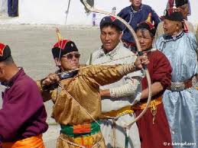
Свята
Найбільш важливим суспільним святом є надом (монг. ігрища). Найбільший з них проходить щороку на 11-13 липня в Улан-Баторі, але є також більш дрібні, що проходять а аймака і сомоні. Надом включає змагання з стрибків, боротьби та стрільби з лука. Для сім'ї найважливішим святом є Цаган Сар (монг. Цагаан сар - Білий місяць), що приблизно еквівалентно тибетському свята Лосар і, почасти, Китайському Новому році і зазвичай потрапляє на січень або лютий. Члени сім'ї і друзі відвідують один одного, обмінюються подарунками - найчастіше це хадак і величезна кількість бууз.

Slide 5
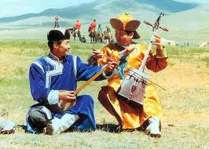
Одяг
Монгольська Делі: чоловіче (ліворуч) і жіноче (праворуч) у магазині сувенірів Монгольська плаття мало змінилася з часів Монгольська імперія, тому що воно надзвичайно добре адаптовано до умов життя в степу і для повсякденної діяльності. Тим не менш, відбулися деякі зміни в стилях, які відрізняють сучасне монгольське плаття від історичного костюма. Делі, або каптан, є традиційною одягом і носиться як по робочих днях, так і у свята. Це довгий, вільний костюм скорочений в одне ціле з рукавами, що має високий комір, широко перекриваються на фронті. Деел підперізується поясом. За зображенням за часів імперії, однак, деел показують з більш відкритими вирізами, і з дуже просто вирізаними великими краями. Схожі на деел одяг носять сучасні лами. На додаток до деелу і чоловіки, і жінки можуть носити внизу штани, і жінки можуть також носити спідницю. Спідницю в тому ж стилі, як і раніше сьогодні носять у частині Монголії та Китаю. Зображення монголів з перських і китайських джерел часто показують чоловіків і жінок з косою.

Slide 6
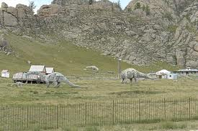
Волосся у них розділені на дві косички, кожна з яких розділена ще на три. Кінці коси потім зв'язують у петлю і закріплюють на голові, за вухами. Чоловіки також бувають голеними, як правило, залишивши тільки короткий «чуб» спереду і довге волосся ззаду. Ті жінки, що були обмежені в шлюбі і мали дуже високий ранг, носили головний убір. В даний час коси часто носять як маленькі хлопчики, так і дівчатка. Зрідка можна зустріти косу і у молодих людей, які таким чином підкреслюють свою прихильність національної традиції. У жінок коса залишається цілком звичайною зачіскою. Кожна етнічна група в Монголії має свій власний дизайн деела відрізняються вирізами, квітами і обробкою. До революції, у всіх соціальних верств в Монголії була своя манера одягатися. Пастухи, наприклад, носили простий деел, який служив їм взимку і влітку. Священики носили жовті деели. Світські феодальні князі носили капелюхи і шовкові жилети.

Slide 7
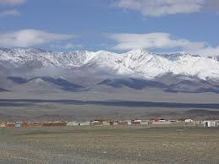
Кухня
Монгольська кухня заснована, головним чином на м'ясі та молочних продуктах, при цьому існують деякі регіональні відмінності. Найбільш поширена баранина, в пустелі і на південь зустрічається м'ясо верблюда, а в північних горах яловичина (у тому числі Як). Молочні продукти виготовляються з кобилячого молока (айраг), великої рогатої худоби, яків, верблюдів (наприклад, збиті вершки). Популярні блюда включають пози (типу м'яса галушки), хуушуур (пиріжки з м'ясом), хорхог (тушковане м'ясо), і баурсаки (солодке печиво). Починаючи з другої половини XX століття, овочі все частіше стають частиною монгольських дієт. У столиці Улан-Баторі, існує широкий спектр імпортного продовольства.

Slide 8
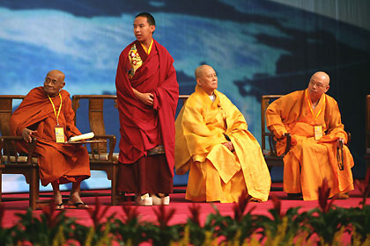
Тибетський буддизм
У XVII столітті тибетський буддизм став панівною релігією в Монголії. Так само в деяких віддалених регіонах продовжував існувати традиційний Шаманізм. З іншого боку, шаманські практики, такі як поклоніння на Обоо, були включені в Тибетський буддизм. Ламаїзм часто звинувачують у низькій моралі і відповідальності за те, що основною причиною відсталості Монголії в кінці XIX - початку XX століття, з іншого боку, роль буддійської церкви в цілому безперечна в культурі Монголії. Тибетський буддизм і ритуальні релігії з великим числом богів і богинь надихнули на створення релігійних об'єктів, включаючи зображення в живопису і скульптури. У 1930-х роках в Монгольської Народної Республіці здійснювалися масові репресії проти лам і шаманів, була зруйнована велика частина буддійських монастирів. У Внутрішній Монголії релігія сильно постраждала від Культурної революції

Slide 9
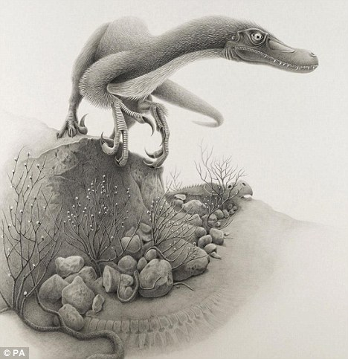
Образотворче мистецтво
До початку XX-го століття більшість творів образотворчого мистецтва в Монголії мало релігійні функції, і тому монгольське образотворче мистецтво перебувало під сильним впливом індо-тибетського буддійського образотворчого канону. Танки, як правило, забарвлювалися або виконувалися в техніці аплікації.

Slide 10
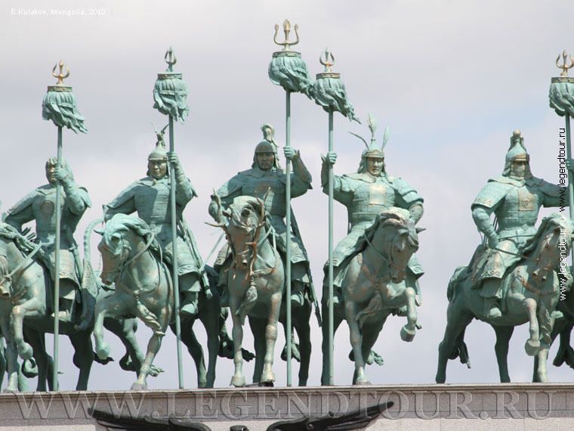
Скульптура
У XVII столітті в Монголії поширюється художнє лиття з бронзи. Бронзові скульптури-Бурхан зазвичай зображали буддійських божеств. Серед монгольських скульпторів необхідно відзначити Джебдзун-Дамба-хутухту Дзанабадзара (1635-1723), творця унікальних образів бодхисаттви Тари. Першим зразком монументальної скульптури в Монгольської народної республіки став пам'ятник Сухе-Батор С. Чоймбола (1946). Найбільшим зразком сучасного монгольського бронзового литва є відтворена в 1996 році статуя «Мегжід Жанрайсег». Монгольські скульптори традиційно сильні в дерев'яній скульптурі; багато з них - визнані майстри-анімалісти.

Slide 11
